Slide 1
NECESIDADES COMO ORIGEN DE EMPRENDIMIENTOS
Eco Juan Morón A.

Slide 2
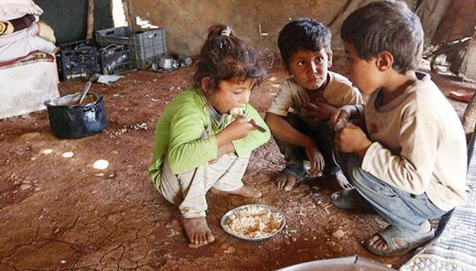
LAS NECESIDADES
Falta o carencia de algo que requerimos para seguir viviendo.

Slide 3
Contenido
Las Necesidades
Características de las Necesidades
Clasificación de las Necesidades
Bienes y Servicios – Clasificación
Responsabilidades :
4.1 Del Individuo
4.2 Del Mercado
4.3 Del Estado
6. Rol del Estado y del Mercado

Slide 4
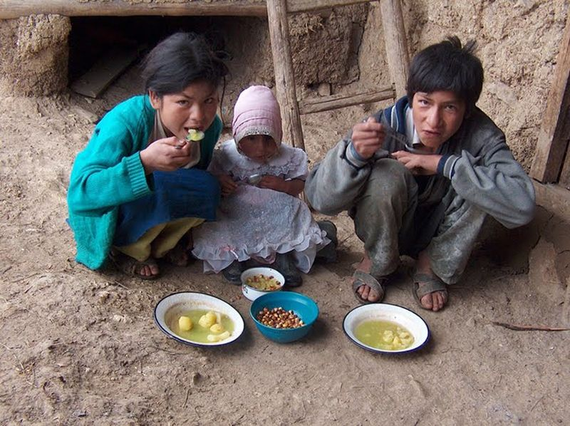
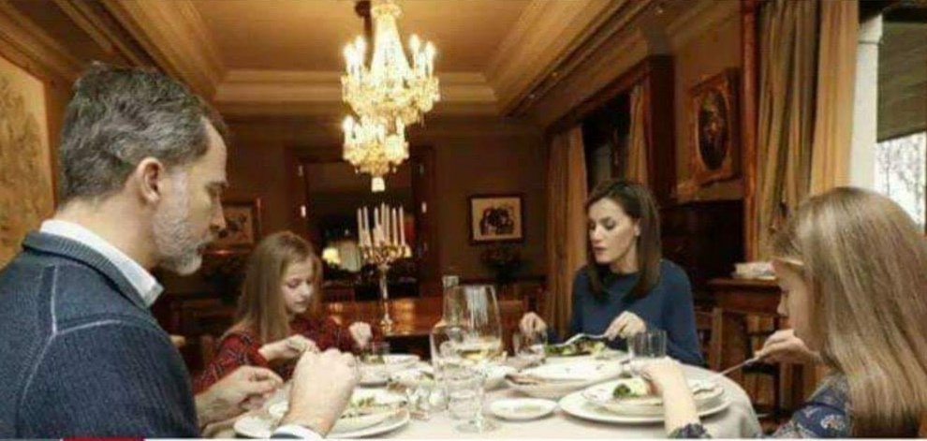
LAS NECESIDADES
NECESIDAD
ACTIVIDADES ECO.
BIENES Y SERVICIOS
. . .

Slide 5
CARACTERISTICAS DE LAS NECESIDADES
Infinitas en Número
Ilimitadas en Capacidad
Varían en Intensidad
Son Complementarias
Son Concurrentes

Slide 6
CLASIFICACION DE LAS NECESIDADES
1. Según su Naturaleza o Importancia
TERCIARIAS
Aquellas que se satisfacen con bienes de lujo o superfluas.
Autos de lujo, joyas, etc.
SECUNDARIAS
Son prescindibles para el SS.HH.
Son de naturaleza cultural, generalmente.
PRIMARIAS
Son fundame
ntales para la subsistencia del SS.HH

Slide 7
CLASIFICACION DE LAS NECESIDADES
2. Según su Sentido Económico
Económicas
No Económicas
3. Según el Tiempo
Presentes
Futuras
4. Según su Origen
Individuales
Colectivas

Slide 8
CLASIFICACION DE LAS NECESIDADES
5. Según el criterio de Maslow
Autore
alización
Autoestima
Afiliación
Fisiológicas
Seguridad
Creatividad, resolución de conflictos, etc.
CRECIMIENTO
Confianza, éxito, respeto, etc.
Afecto, sentido de pertenencia, amistad, etc
Protección, resguardo ante el peligro, etc
SUPERVIVENCIA
Alimentación, agua, aire, etc.

Slide 9
ACTIVIDAD
Comente la siguiente frase de Maslow (1908 – 1970) . . . :
“ES CIERTO QUE EL HOMBRE VIVE SOLAMENTE PARA EL PAN, CUANDO NO HAY PAN. PERO, QUÉ OCURRE CON LOS DESEOS DEL HOMBRE CUANDO HAY UN MONTÓN DE PAN Y TIENE LA TRIPA LLENA CRÓNICAMENTE”.

Slide 10
ACTIVIDAD
Por qué hay sociedades que viven en función de las necesidades que están en la parte superior de la Pirámide frente a sociedades que viven, fundamentalmente, en la base de la Pirmámide?

Slide 11
LOS BIENES
Bienes Económicos
Bienes Libres
En general, los bienes se clasifican en :

Slide 12
CLASIFICACIÓN DE LOS BIENES ECONÓMICOS
Por su Naturaleza :
Materiales
Inmateriales
Por su Propiedad :
Públicos
Privados
Por su Destino :
Consumo
Capital
Por su Transformación
Intermedios
Finales
Por su Aspecto Legal :
Muebles
Inmuebles

Slide 13
LOS SERVICIOS
Según quien lo Brinda
Público
Privado
Según quien lo Consume
Individuales
Colectivos

Slide 14
LAS NECESIDADES
FORMALES
NECESIDADES
ACTIVIDADES ECONOMICAS
INFORMALES
SATISFACCION
BIENES Y SERVICIOS
E S T A D O
POLIT. PÚBLICAS
MERCADO
INVERSION TRABAJO
RESPONSABILIDAD ?
INDIVI
DUO
REALIZA ACTIVIDAD
INDIVIDUAL
MERCADO
ESTADO

Slide 15
ROL DEL ESTADO Y DEL MERCADO
ECONOMIAS NO DESARROLLADAS
Representación de la Sociedad organizada jurídicamente.
Es un mecanismo de intercambio entre quienes vender y quienes quieren comprar bienes y/o servicos.
ESTADO
MERCADO
Leyes, Políticas, Servicios, etc. no responde a las necesidades del mercado.
Leyes, Políticas, Servicios, etc
Mientras más separados, los escenarios donde se desenvuelven los emprendedores son más ineficientes.

Slide 16
ROL DEL ESTADO Y DEL MERCADO
El Estado genera políticas de acuerdo a las reales necesidades del mercado. En base a lo que realmente necesitan las empresas
. . .
ESTADO
MERCADO
El Mercado actúa de acuerdo a las políticas planteadas por el Estado, básicamente porque responden a la realidad.
. . .
Escenarios o contextos más eficientes para el desarrollo de diferentes actividades emprendedoras

Slide 17
ACTIVIDAD
“ Si Mark Zuckerberg hubiera nacido en el Perú, hubiera llegado a producir su plataforma de FACEBOOK “

Slide 18
EMPRENDIMIENTOS
Eco. Juan Morón A.
https://aciertoabogados.co/conceptos-basicos-de-emprendimiento-que-tienes-que-saber/

